Slide 1
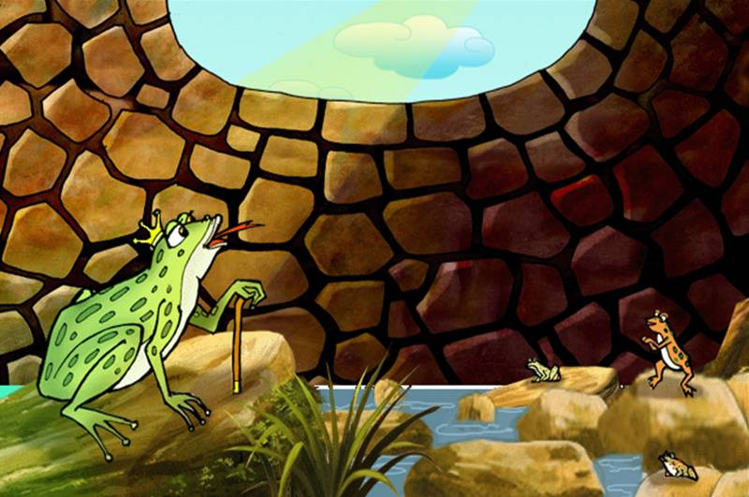
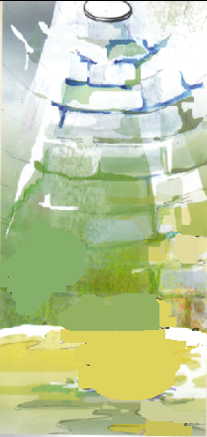
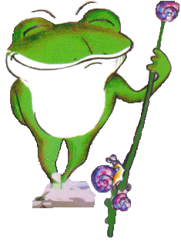






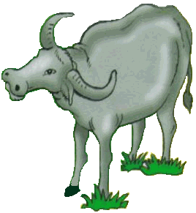
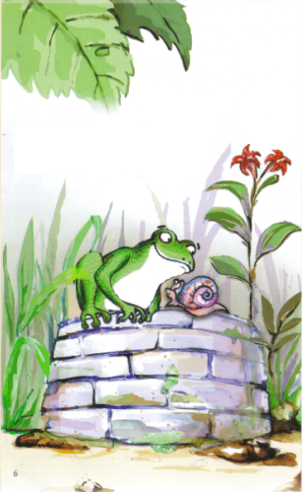
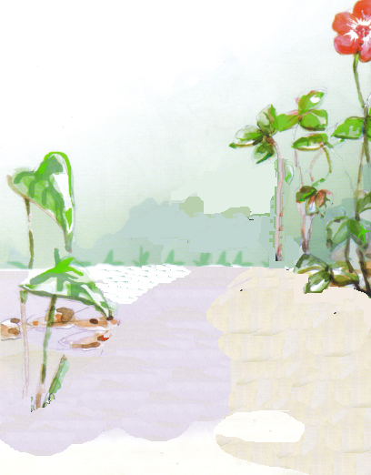

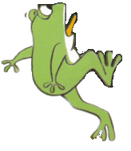
Kể truyện theo tranh

Slide 2
Ngữ văn:
Tiết 75
Văn bản 2: ẾCH NGỒI ĐÁY GIẾNG
Trang Tử

Slide 3
PHIẾU HỌC TẬP SỐ 1 (Hoạt động cá nhân - Thời gian:2 phút)
Tác giả | Tác phẩm
Tên: Tuổi: Quê quán: Thể loại sáng tác: Sáng tác tiêu biểu: | - Thể loại: - Xuất xứ - Ngôi kể: - Nhân vật: - PTBĐ: - Bố cục:

Slide 4
PHIẾU HỌC TẬP SỐ 1 (Hoạt động cá nhân - Thời gian:2 phút)
Tác giả | Tác phẩm
- Trang Tử (369- 286 TCN - Là một triết gia nổi tiếng của Trung Quốc - Thể loại sáng tác: thư kinh, sử kí… - Sáng tác tiêu biểu: sách Trang Tử (Nam Hoa Kinh), Sử kí Tư Mã Thiên… | - Thể loại: Truyện ngụ ngôn - Xuất xứ: - Trích trong Thu Thủy ( thiên thứ 17) của sách Trang Tử - Ngôi kể: Thứ ba - PTBĐ: tự sự - Bố cục: 2 phần + Phần 1: Từ đầu đến “coi cho biết” : Cuộc sống của con ếch bên trong giếng sụp. + Phần 2: Còn lại: Con rùa cho ếch biết về cuộc sống của mình ngoài biển đông.

Slide 5
Hoạt động cá nhân: Thời gian 3 phút Tìm một số yếu tố truyện ngụ ngôn trong văn bản: Ếch ngồi đáy giếng..
- Đề tài:
- Tình huống:
-Cốt truyện:
- Nhân vật:
- Chủ đề:

Slide 6
PHIẾU HỌC TẬP SỐ 2 (Thảo luận cặp đôi – thời gian 3 phút) Tìm hiểu nhân vật ếch và nhân vật rùa.
STT | Nhân vật
1 | Chi tiết biểu hiện | Ếch | Rùa
2 | Môi trường sống
3 | Trải nghiệm
4 | Suy nghĩ và cảm xúc
5 | Nhận xét nghệ thuật xây dựng nhân vật

Slide 7
PHIẾU HỌC TẬP SỐ 2 Tìm hiểu nhân vật ếch và vật rùa
 | Nhân vật
1 | Chi tiết biểu hiện | Ếch | Rùa
2 | Môi trường sống | Trong cái giếng sụp → Chật hẹp | Biển Đông → rộng lớn.
3 | Trải nghiệm | Chưa đi đâu, chỉ ở trong giếng có vài con lăng quăng, con cua, nòng nọc,.. | Đã đi đây đi đó, biết nhiều điều, chứng kiến nhiều điều.
4 | Suy nghĩ và cảm xúc | Sung sướng, tự mãn, xem mình là nhất, không ai sánh bằng | Tự hào về sự mênh mông, vô tận của biển Đông, tự thấy mình kém hiểu biết và bé nhỏ, vui cùng niềm vui lớn của biển.
5 | Nhận xét nghệ thuật xây dựng nhân vật | Nhân vật có lời nói, hành động, cảm xúc suy nghĩ như con người.

Slide 9
Thảo luận nhóm (Thời gian: 5 phút) Sự thay đổi của nhân vật ếch: a/ Những điều gì làm cho con ếch trong truyện “Ếch ngồi đáy giếng” cảm thấy sung sướng? b/Sau khi nghe rùa biển kể, tại sao ếch “ngạc nhiên, thu mình lại, hoảng hốt, bối rối”? +/ Nhóm 1, 3: a + / Nhóm 2, 4: b

Slide 10
a/ Những điều làm cho con ếch trong truyện “Ếch ngồi đáy giếng” cảm thấy sung sướng - Vì có cuộc sống tự do, tự tại + Có thể nhảy ra khỏi giếng; nhảy lên miệng giếng, rồi lại vô giếng… + Ngồi nghỉ trong những kẽ gạch của thành giếng + Bơi trong nước thì nước đỡ nách và cằm; nhảy xuống bùn thì bùn lấp chân tôi tới mắt cá - Vì thấy những con vật khác không bằng mình + Ngó lại phía sau, thấy những con loăng quăng, con cua, con nòng nọc, không con nào sướng bằng tôi. -Vì tự hào với địa vị “chúa tể” của mình ở trong giếng + Một mình chiếm một chỗ nước tụ + Tự do bơi lội trong một cái giếng sụp + Còn gì vui hơn nữa? → Hỏi để khẳng định - Sung sướng đến nỗi khoe khoang với rùa về thế giới trong giếng của mình Ếch nói với rùa: “Sao anh không vô giếng tôi một lát coi cho biết?”

Slide 11
b/ Sau khi nghe rùa biển kể, ếch “ngạc nhiên, thu mình lại, hoảng hốt, bối rối”: Ngạc nhiên: Vì sự vĩ đại của biển nằm ngoài hiểu biết của ếch → Ếch hoàn toàn bất ngờ - Thu mình lại: Niềm vui và niềm tự hào của ếch bị thay thế bởi cảm giác nhỏ bé trước sự vĩ đại của biển. - Hoảng hốt, bối rối: Cảm giác của ếch khi mất niềm tin (bối rối) vào những điều ếch đã tin và tự hào trước đây, choáng ngợp (hoảng hốt) trước những điều mới mẻ, lớn lao, vĩ đại.

Slide 12
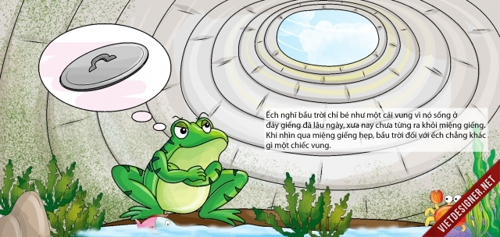

Slide 14
Viết đoạn văn (khoảng 5 - 7 câu) có sử dụng thành ngữ "ếch ngồi đáy giếng".

Slide 15
Bảng kiểm
Đánh giá kĩ năng viết đoạn văn
STT | Tiêu chí | Đạt | Chưa đạt
1 | Đảm bảo hình thức đoạn văn với dung lượng khoảng 5 - 7 câu.
2 | Đoạn văn: Trình bày được đặc điểm của loài cây hoặc loài hoa.
3 | Lí lẽ dẫn chứng thuyết phục.
4 | Đoạn văn đảm bảo tính liên kết giữa các câu trong đoạn văn.
5 | Đoạn văn đảm bảo về yêu cầu về chính tả, cách sử dụng từ ngữ, ngữ pháp.

Slide 16
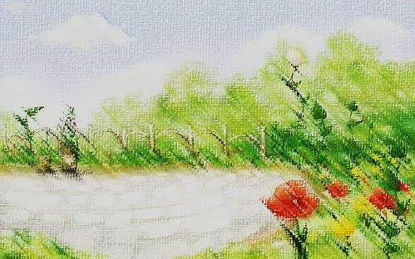




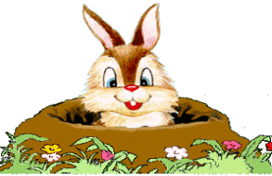



A B C D

Slide 17


- Học sinh chọn đáp án nào bạn hãy bấm vào củ cà rốt theo đáp án đó.
- Chú thỏ sẽ tự đi đến nhổ cà rốt và sẽ biết được đáp án đúng, sai.
- Cuối cùng bấm vào bác nông dân sẽ ra đáp án đúng.
- Bấm vào màn hình qua slide chứa câu hỏi tiếp theo.

Slide 18








“Ếch ngồi đáy giếng” thuộc thể loại nào sau đây?
A. Cổ tích
B. Ngụ ngôn
C. Truyện cười
D. Truyền thuyết
A B C D

Slide 19
Truyện “Ếch ngồi đáy giếng” kể theo ngôi thứ mấy?
A. Ngôi thứ ba
B. Ngôi thứ hai
C. Ngôi thứ nhất
D. Không có ngôi kể
A B C D

Slide 20

Trong truyện chúng ta thấy ếch là kẻ thế nào?
A. Hiểu biết rộng.
B. Hòa đồng với các con vật xung quanh
C. Hiểu biết nông cạn, kiêu ngạo.
D. Hiểu biết hạn hẹp nhưng sống thân thiện
A B C D

Slide 21

Nét nghệ thuật của truyện "Ếch ngồi đáy giếng” là:
A. Xây dựng hình tượng gần gũi với đời sống
B. Cách nói ngụ ngôn, giáo huấn tự nhiên, đặc sắc
C. Cách kể bất ngờ, hài hước kín đáo.
D. Cả 3 phương án trên đều đúng
A B C D

Slide 22
Câu thành ngữ nào sau đây có nội dung giống truyện?
A. Coi trời bằng vung
B. Nước đến chân mới nhảy
C. Đàn gảy tai trâu
D. Tai bay vạ gió
A B C D

Slide 23



Xem lại toàn bộ nội dung phân tích. Học bài theo nội dung bài học, nội dung ghi nhớ.
Em hãy kể lại truyện và rút ra bài học từ truyện.
Hãy vẽ tranh minh họa cho chi tiết trong truyện mà em thích nhất.
Soạn tiết 76,77.

Slide 24
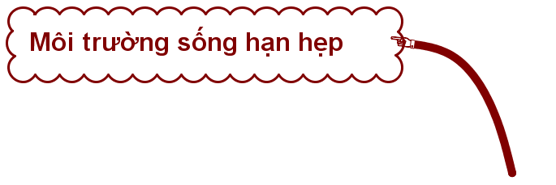
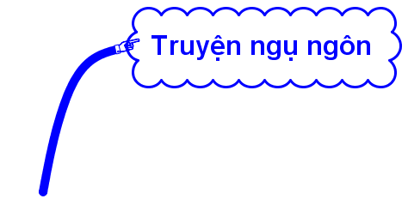
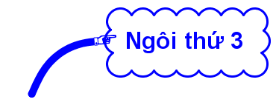
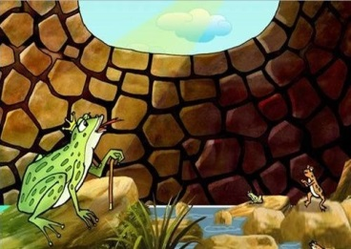
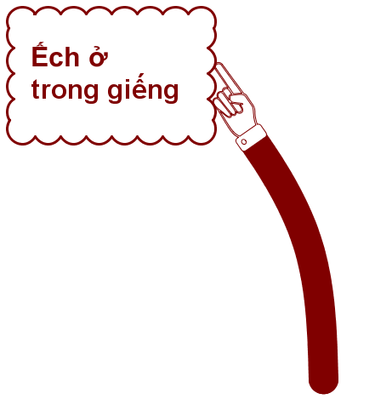
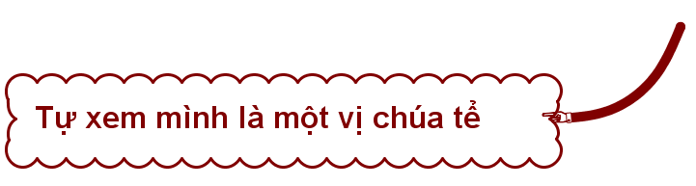
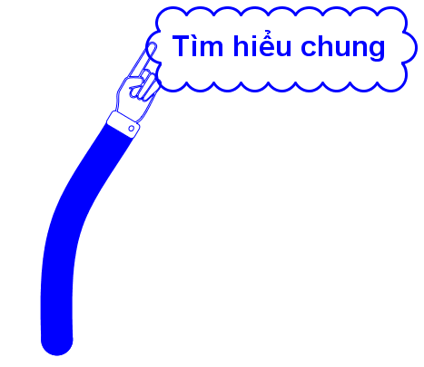

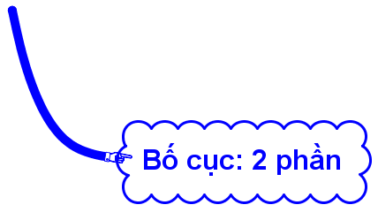
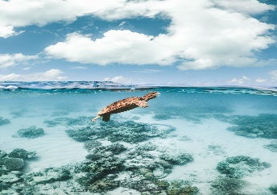

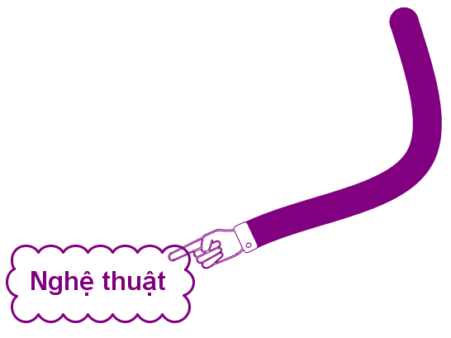


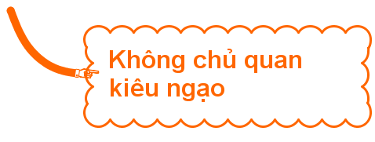
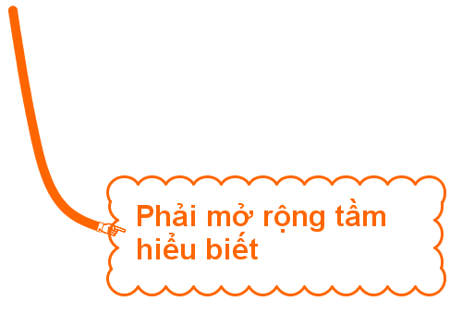
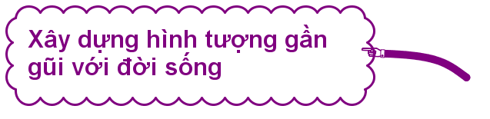

- Sống ở biển Đông mênh mông, sâu thẳm.
Có hiểu biết sâu sắc,
Suy nghĩ thấu đáo, cẩn thận
Rùa ở biển lớn

